Slide 1
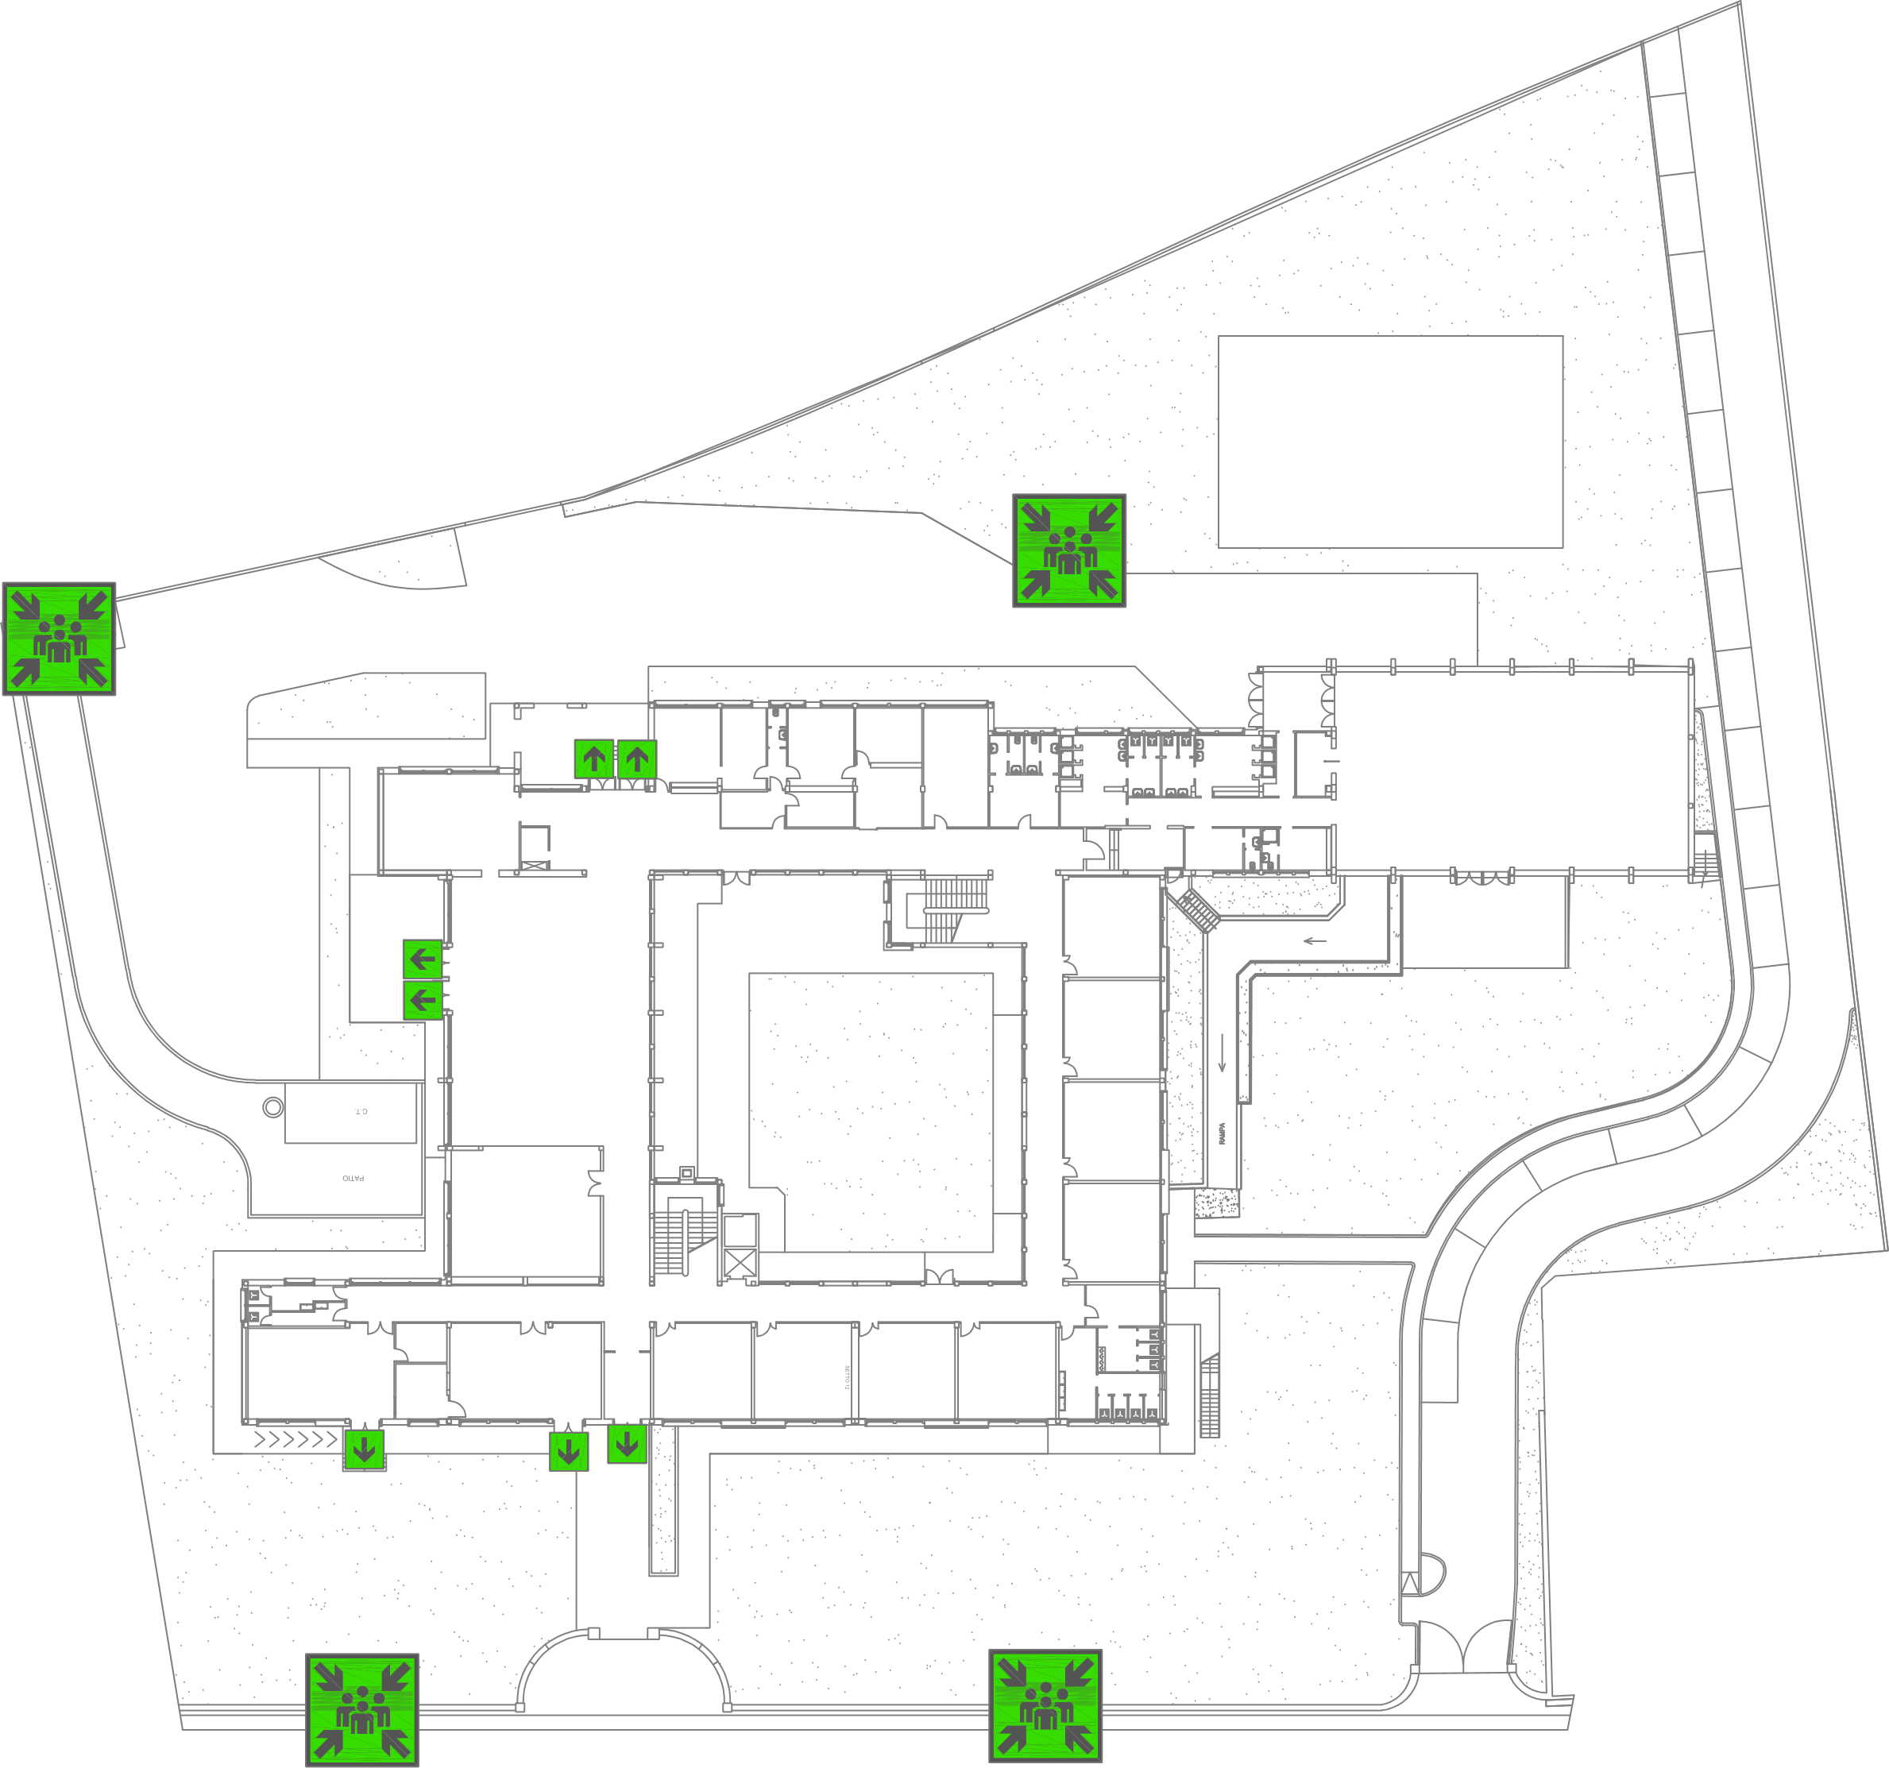
COME COMPORTARSI IN CASO DI EVACUAZIONE

Slide 2
COME COMPORTARSI IN CASO DI EVACUAZIONE

Slide 3



COME COMPORTARSI IN CASO DI EVACUAZIONE

Slide 4
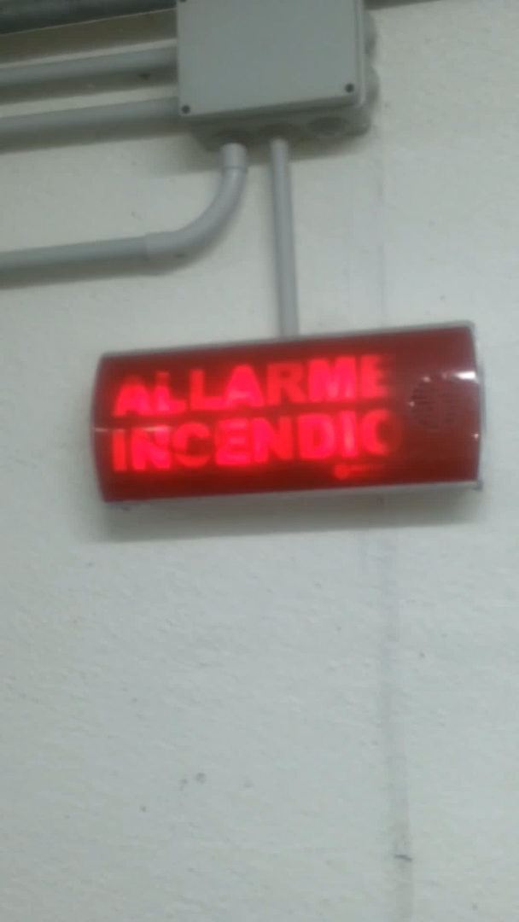

COME COMPORTARSI IN CASO DI EVACUAZIONE

Slide 5

COME COMPORTARSI IN CASO DI EVACUAZIONE

Slide 6
COME COMPORTARSI IN CASO DI EVACUAZIONE
CARTELLINA
DOCUMENTI
SICUREZZA

Slide 7
COME COMPORTARSI IN CASO DI EVACUAZIONE

Slide 8
COME COMPORTARSI IN CASO DI EVACUAZIONE

Slide 9
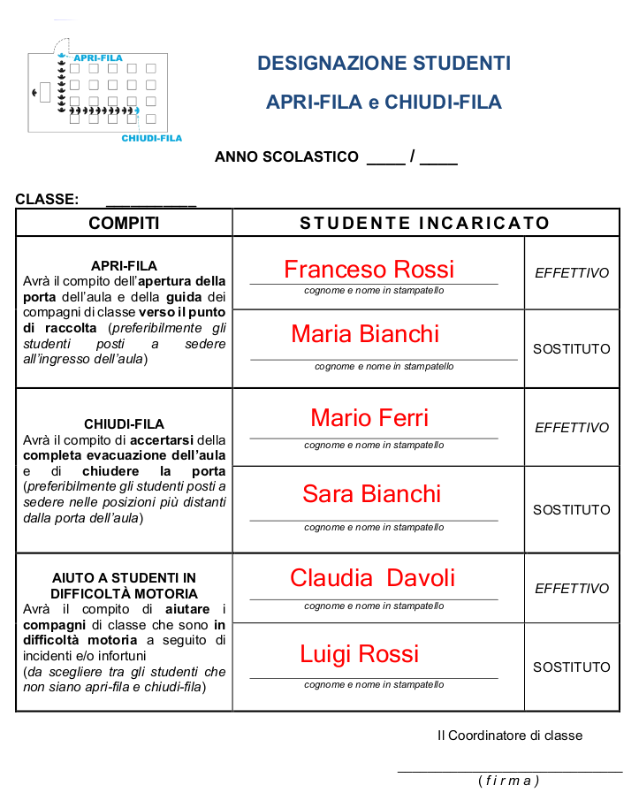
COME COMPORTARSI IN CASO DI EVACUAZIONE
1
2

Slide 10
COME COMPORTARSI IN CASO DI EVACUAZIONE

Slide 11
COME COMPORTARSI IN CASO DI EVACUAZIONE

Slide 12
COME COMPORTARSI IN CASO DI EVACUAZIONE
APRI-FILA
CHIUDI-FILA

Slide 13
COME COMPORTARSI IN CASO DI EVACUAZIONE
APRI-FILA
CHIUDI-FILA

Slide 14
COME COMPORTARSI IN CASO DI EVACUAZIONE
APRI-FILA
CHIUDI-FILA

Slide 15
COME COMPORTARSI IN CASO DI EVACUAZIONE
APRI-FILA

Slide 16
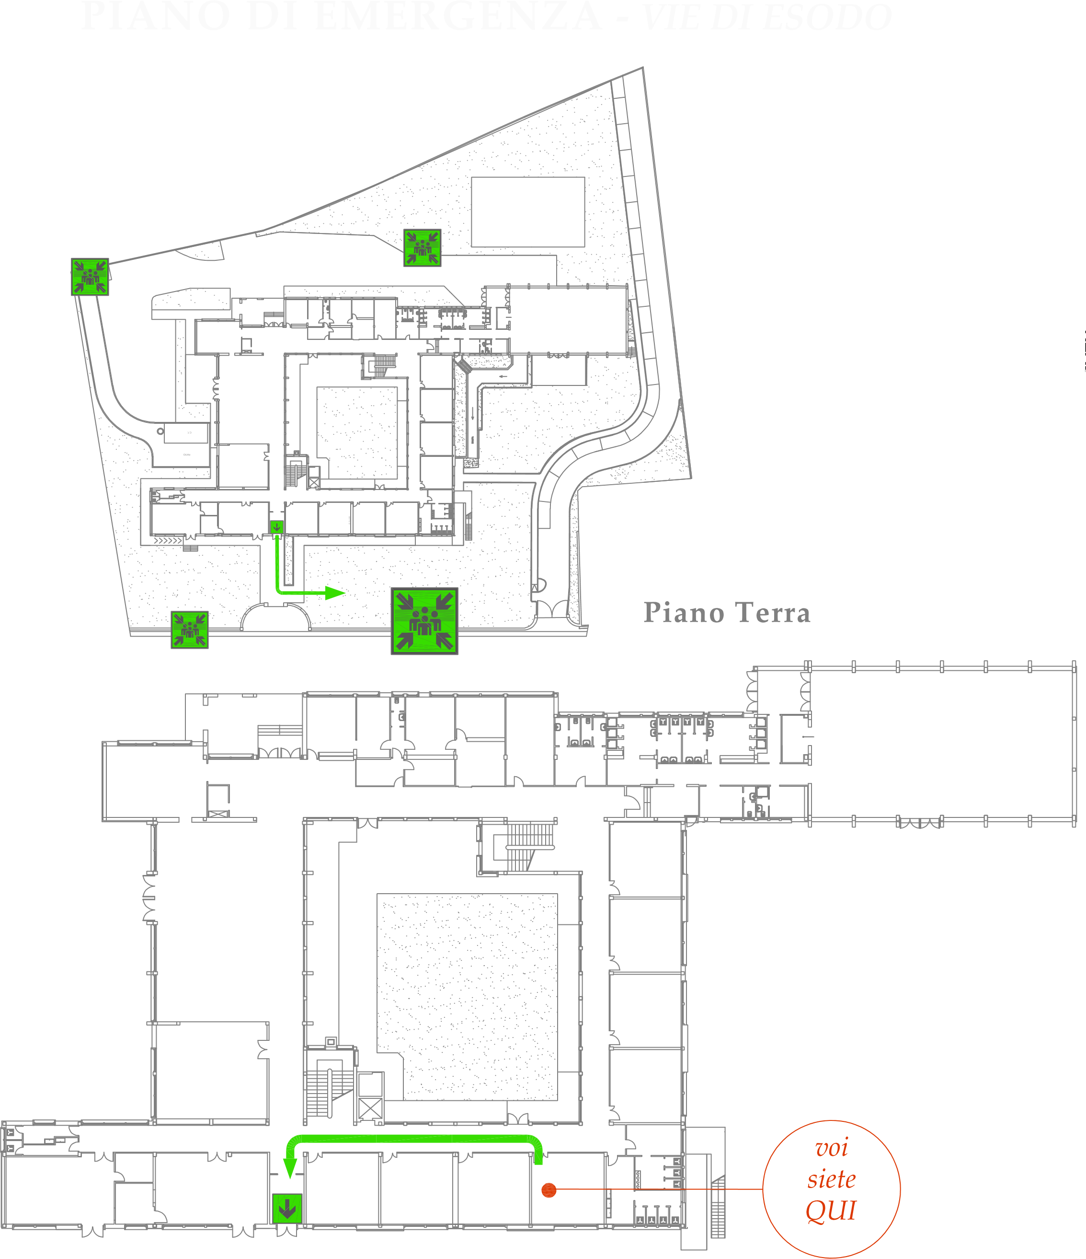
COME COMPORTARSI IN CASO DI EVACUAZIONE
APRI-FILA

Slide 17
COME COMPORTARSI IN CASO DI EVACUAZIONE

Slide 18
COME COMPORTARSI IN CASO DI EVACUAZIONE

Slide 19
COME COMPORTARSI IN CASO DI EVACUAZIONE

Slide 20
COME COMPORTARSI IN CASO DI EVACUAZIONE

Slide 21
COME COMPORTARSI IN CASO DI EVACUAZIONE

Slide 22
COME COMPORTARSI IN CASO DI EVACUAZIONE

Slide 23
COME COMPORTARSI IN CASO DI EVACUAZIONE
APRI-FILA
CHIUDI-FILA

Slide 24
COME COMPORTARSI IN CASO DI EVACUAZIONE
CHIUDI-FILA

Slide 25
COME COMPORTARSI IN CASO DI EVACUAZIONE

Slide 26
COME COMPORTARSI IN CASO DI EVACUAZIONE

Slide 27
COME COMPORTARSI IN CASO DI EVACUAZIONE

Slide 28
COME COMPORTARSI IN CASO DI EVACUAZIONE

Slide 29
COME COMPORTARSI IN CASO DI EVACUAZIONE
CHIUDI-FILA

Slide 30

COME COMPORTARSI IN CASO DI EVACUAZIONE
CHIUDI-FILA

Slide 31
COME COMPORTARSI IN CASO DI EVACUAZIONE
CHIUDI-FILA
CHIUDERE
LA
PORTA

Slide 32
COME COMPORTARSI IN CASO DI EVACUAZIONE

Slide 33
COME COMPORTARSI IN CASO DI EVACUAZIONE

Slide 34
COME COMPORTARSI IN CASO DI EVACUAZIONE

Slide 35
COME COMPORTARSI IN CASO DI EVACUAZIONE

Slide 36
COME COMPORTARSI IN CASO DI EVACUAZIONE

Slide 37
COME COMPORTARSI IN CASO DI EVACUAZIONE

Slide 38
COME COMPORTARSI IN CASO DI EVACUAZIONE

Slide 39
COME COMPORTARSI IN CASO DI EVACUAZIONE

Slide 40
COME COMPORTARSI IN CASO DI EVACUAZIONE

Slide 41
COME COMPORTARSI IN CASO DI EVACUAZIONE

Slide 42
COME COMPORTARSI IN CASO DI EVACUAZIONE

Slide 43
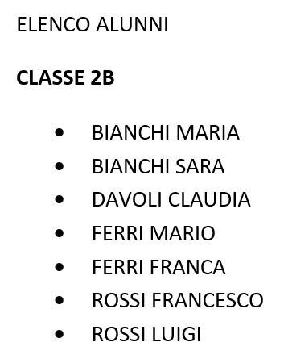
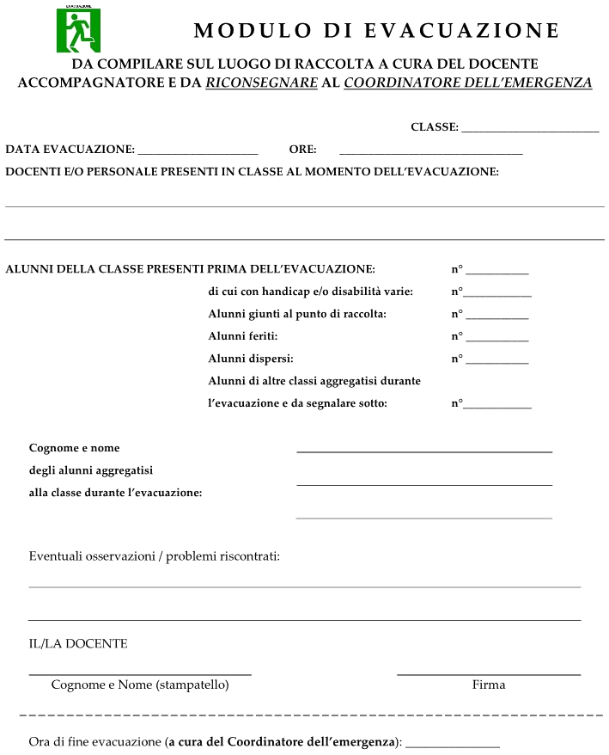
COME COMPORTARSI IN CASO DI EVACUAZIONE

Slide 44
COME COMPORTARSI IN CASO DI EVACUAZIONE

Slide 45
COME COMPORTARSI IN CASO DI EVACUAZIONE

Slide 46
COME COMPORTARSI IN CASO DI EVACUAZIONE

Slide 47
COME COMPORTARSI IN CASO DI EVACUAZIONE

Slide 48
COME COMPORTARSI IN CASO DI EVACUAZIONE
IL DOCENTE INIZIA A FARE L’APPELLO
E A COMPILARE IL MODULO DI EVACUAZIONE

Slide 49

COME COMPORTARSI IN CASO DI EVACUAZIONE
IL DOCENTE INIZIA A FARE L’APPELLO
E A COMPILARE IL MODULO DI EVACUAZIONE

Slide 50

COME COMPORTARSI IN CASO DI EVACUAZIONE
IL DOCENTE INIZIA A FARE L’APPELLO
E A COMPILARE IL MODULO DI EVACUAZIONE

Slide 51
COME COMPORTARSI IN CASO DI EVACUAZIONE
IL DOCENTE INIZIA A FARE L’APPELLO
E A COMPILARE IL MODULO DI EVACUAZIONE

Slide 52
COME COMPORTARSI IN CASO DI EVACUAZIONE
IL DOCENTE INIZIA A FARE L’APPELLO
E A COMPILARE IL MODULO DI EVACUAZIONE

Slide 53
COME COMPORTARSI IN CASO DI EVACUAZIONE
(ASSENTE)
IL DOCENTE INIZIA A FARE L’APPELLO
E A COMPILARE IL MODULO DI EVACUAZIONE

Slide 54
COME COMPORTARSI IN CASO DI EVACUAZIONE
2B
IL DOCENTE INIZIA A
FARE L’APPELLO
E A COMPILARE IL
MODULO DI EVACUAZIONE

Slide 55
COME COMPORTARSI IN CASO DI EVACUAZIONE
2B
11/12/2022
IL DOCENTE INIZIA A
FARE L’APPELLO
E A COMPILARE IL
MODULO DI EVACUAZIONE

Slide 56
COME COMPORTARSI IN CASO DI EVACUAZIONE
2B
11/12/2022
10:45
IL DOCENTE INIZIA A
FARE L’APPELLO
E A COMPILARE IL
MODULO DI EVACUAZIONE

Slide 57
COME COMPORTARSI IN CASO DI EVACUAZIONE
2B
11/12/2022
10:45
ALBERTO BARBISAN
IL DOCENTE INIZIA A
FARE L’APPELLO
E A COMPILARE IL
MODULO DI EVACUAZIONE

Slide 58
COME COMPORTARSI IN CASO DI EVACUAZIONE
2B
11/12/2022
10:45
ALBERTO BARBISAN
IL DOCENTE INIZIA A
FARE L’APPELLO
E A COMPILARE IL
MODULO DI EVACUAZIONE
6

Slide 59
COME COMPORTARSI IN CASO DI EVACUAZIONE
2B
11/12/2022
10:45
ALBERTO BARBISAN
IL DOCENTE INIZIA A
FARE L’APPELLO
E A COMPILARE IL
MODULO DI EVACUAZIONE
6
0

Slide 60
COME COMPORTARSI IN CASO DI EVACUAZIONE
2B
11/12/2022
10:45
ALBERTO BARBISAN
IL DOCENTE INIZIA A
FARE L’APPELLO
E A COMPILARE IL
MODULO DI EVACUAZIONE
6
0
6

Slide 61
COME COMPORTARSI IN CASO DI EVACUAZIONE
2B
11/12/2022
10:45
ALBERTO BARBISAN
IL DOCENTE INIZIA A
FARE L’APPELLO
E A COMPILARE IL
MODULO DI EVACUAZIONE
6
0
6
0

Slide 62
COME COMPORTARSI IN CASO DI EVACUAZIONE
2B
11/12/2022
10:45
ALBERTO BARBISAN
IL DOCENTE INIZIA A
FARE L’APPELLO
E A COMPILARE IL
MODULO DI EVACUAZIONE
6
0
6
0
0

Slide 63
COME COMPORTARSI IN CASO DI EVACUAZIONE
2B
11/12/2022
10:45
ALBERTO BARBISAN
IL DOCENTE INIZIA A
FARE L’APPELLO
E A COMPILARE IL
MODULO DI EVACUAZIONE
6
0
6
0
0
0

Slide 64
COME COMPORTARSI IN CASO DI EVACUAZIONE
2B
11/12/2022
10:45
ALBERTO BARBISAN
IL DOCENTE INIZIA A
FARE L’APPELLO
E A COMPILARE IL
MODULO DI EVACUAZIONE
6
0
6
0
0
0

Slide 65
COME COMPORTARSI IN CASO DI EVACUAZIONE
2B
11/12/2022
10:45
ALBERTO BARBISAN
IL DOCENTE INIZIA A
FARE L’APPELLO
E A COMPILARE IL
MODULO DI EVACUAZIONE
6
0
6
0
0
0
0

Slide 66
COME COMPORTARSI IN CASO DI EVACUAZIONE
2B
11/12/2022
10:45
ALBERTO BARBISAN
IL DOCENTE INIZIA A
FARE L’APPELLO
E A COMPILARE IL
MODULO DI EVACUAZIONE
6
0
6
0
0
0
0
Eventuali osservazioni o problemi riscontrati

Slide 67
COME COMPORTARSI IN CASO DI EVACUAZIONE
2B
11/12/2022
10:45
ALBERTO BARBISAN
IL DOCENTE INIZIA A
FARE L’APPELLO
E A COMPILARE IL
MODULO DI EVACUAZIONE
6
0
6
0
0
0
0
Eventuali osservazioni o problemi riscontrati
ALBERTO BARBISAN

Slide 68
COME COMPORTARSI IN CASO DI EVACUAZIONE
2B
11/12/2022
10:45
ALBERTO BARBISAN
IL DOCENTE INIZIA A
FARE L’APPELLO
E A COMPILARE IL
MODULO DI EVACUAZIONE
6
0
6
0
0
0
0
Eventuali osservazioni o problemi riscontrati
ALBERTO BARBISAN
Alberto Barbisan

Slide 69
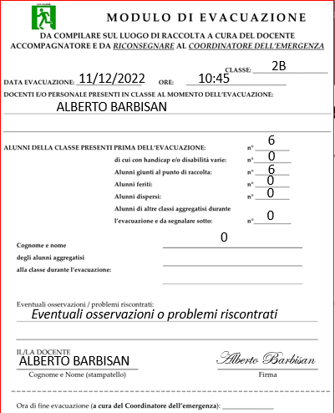
COME COMPORTARSI IN CASO DI EVACUAZIONE

Slide 70
COME COMPORTARSI IN CASO DI EVACUAZIONE

Slide 71

COME COMPORTARSI IN CASO DI EVACUAZIONE

Slide 72
COME COMPORTARSI IN CASO DI EVACUAZIONE
COORDINATORE
DELL’EMERGENZA

Slide 73
COME COMPORTARSI IN CASO DI EVACUAZIONE

Slide 74
COME COMPORTARSI IN CASO DI EVACUAZIONE

Slide 75
COME COMPORTARSI IN CASO DI EVACUAZIONE

Slide 76
COME COMPORTARSI IN CASO DI EVACUAZIONE

Slide 77
COME COMPORTARSI IN CASO DI EVACUAZIONE

Slide 78
COME COMPORTARSI IN CASO DI EVACUAZIONE

Slide 79
COME COMPORTARSI IN CASO DI EVACUAZIONE

Slide 80
COME COMPORTARSI IN CASO DI EVACUAZIONE

Slide 81
COME COMPORTARSI IN CASO DI EVACUAZIONE

Slide 82
COME COMPORTARSI IN CASO DI EVACUAZIONE

Slide 83
COME COMPORTARSI IN CASO DI EVACUAZIONE

Slide 84
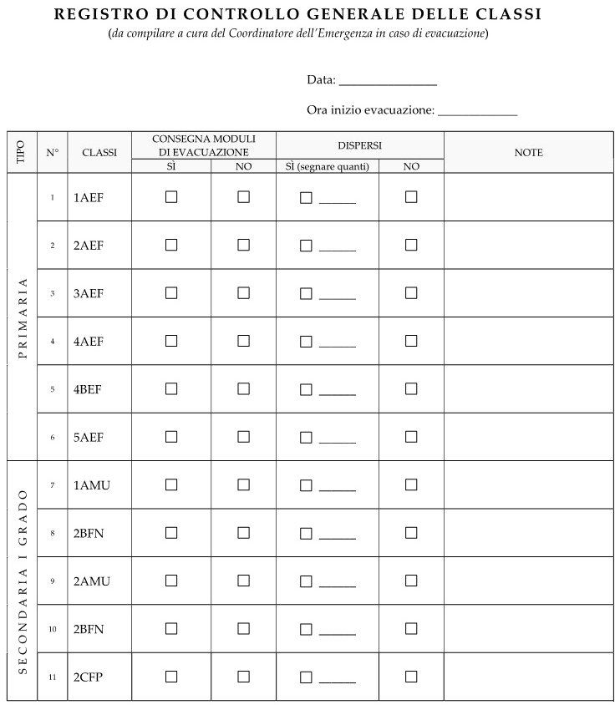
COME COMPORTARSI IN CASO DI EVACUAZIONE

Slide 85
COME COMPORTARSI IN CASO DI EVACUAZIONE

Slide 89
1
Mario Rossi
Mario Rossi
aggregato alla classe

Slide 90
SITUAZIONE:
DISPERSI : 0
FERITI : 0
1
Mario Rossi
Mario Rossi
aggregato alla classe

Slide 91

SITUAZIONE:
DISPERSI : 0
FERITI : 0
1
Mario Rossi
Mario Rossi
aggregato alla classe

